Slide 1
三年级数学
4.2.2用除法两步计算解决问题
THE THIRD GRADE MATHEMATICS COURSEWARE OF PRIMARY SCHOOL
老师：PPT818

Slide 2
CONTENT
温故知新
新知探究
01
02
PLEASE ENTER TITLE HERE
PLEASE ENTER TITLE HERE
课堂练习
课堂小结
03
04
PLEASE ENTER TITLE HERE
PLEASE ENTER TITLE HERE

Slide 3
温故知新
01
PLEASE ENTER TITLE HERE

Slide 4
温故知新
20÷4＝5（人）
50÷2＝25（天）

Slide 5
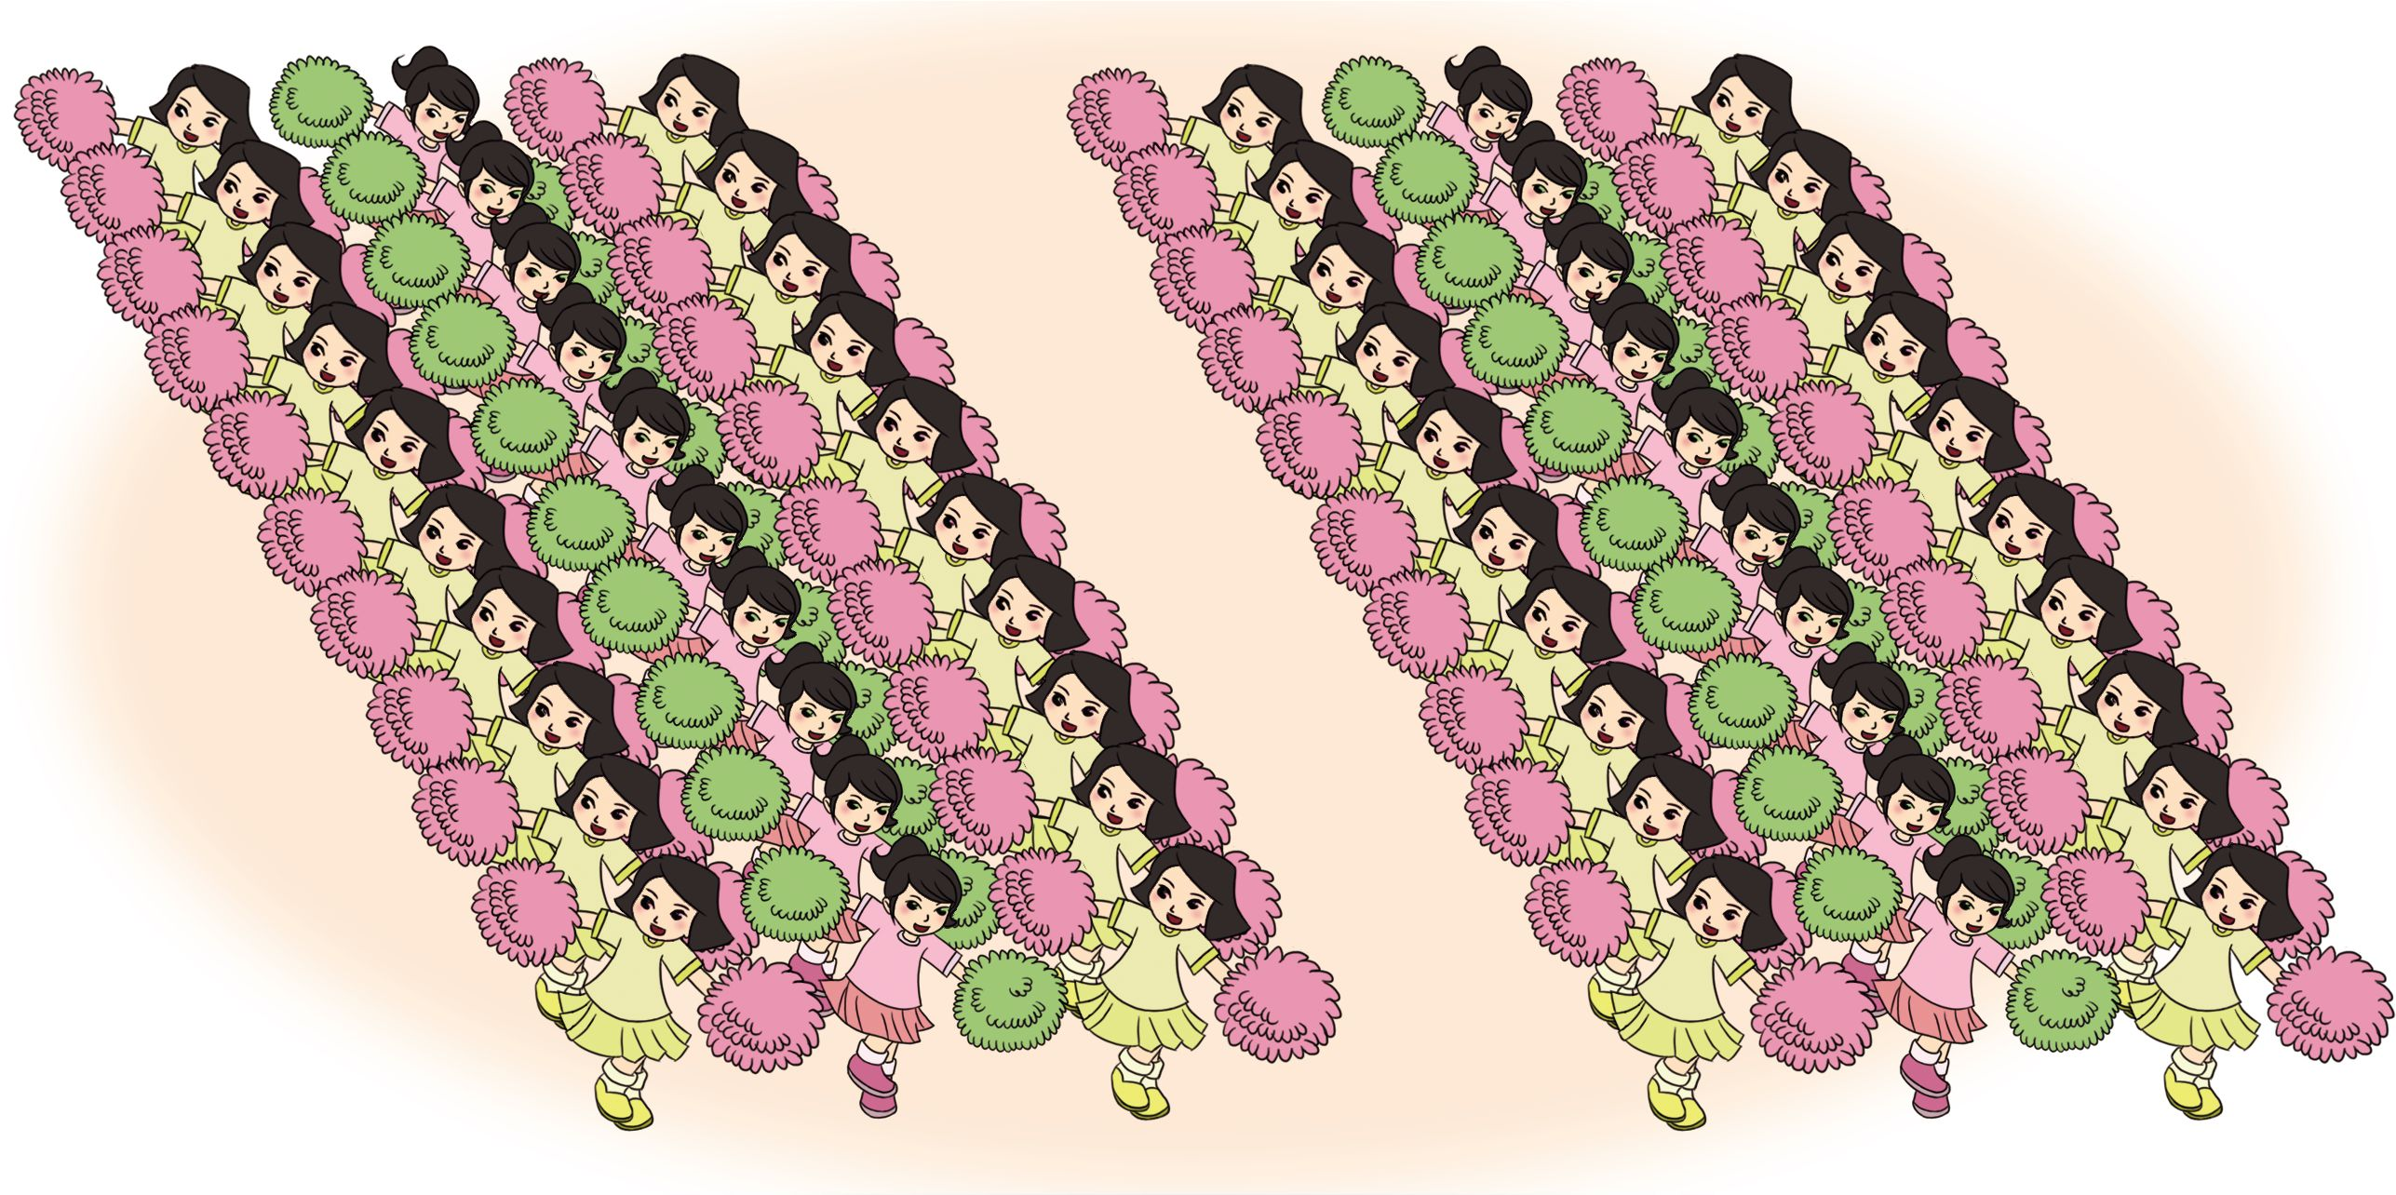
温故知新
独立思考：
在练习本上写出解答。

Slide 6
温故知新
思考以下问题并回想你的解题过程：
1、分析解答时你是怎么想的？题目中哪句话引发了你的思考？
2、你列的算式，每一步表达什么意思？
将你的作品展示给大家，并说一说你的思路。

Slide 7
新知探究
02
PLEASE ENTER TITLE HERE

Slide 8
可以先求每队多少人，再求每组多少人。
新知探究
60÷2＝30（人）
30÷3＝10（人）
列综合算式：
60÷2÷3
＝30÷3
＝10（人）
答：每组有10人。

Slide 9
也可以先一共有多少组，再求每组多少人。
新知探究
（1）一共有多少组？
2×3＝6（组）
（2）每组多少人？
60÷6＝10（人）
思考：综合算式该怎么写？
列综合算式：
60÷（2×3）
＝60÷6
要注意什么？
答：每组有10人。
＝10（人）

Slide 10
新知探究
小组讨论：能列式成“60÷3÷2”吗？为什么？
一共的人数和每队分成的组数没有对应的数量关系，所以不能用60÷3。

Slide 11
课堂练习
03
PLEASE ENTER TITLE HERE

Slide 12
课堂练习
判断哪个算式正确。
√
A ：216÷2÷4＝27（只） （ ）
B ：216÷2×4＝27（只） （ ）
×
C ：216÷（4×2）＝27（只） （ ）
√

Slide 13
课堂练习
96÷6表示（ ）。
1个工人8小时织布多少米
96÷8表示（ ）。
6个工人1小时织布多少米
96÷6÷8表示（ ）。
1个工人1小时织布多少米

Slide 14
课堂练习
10
90
560÷7÷8＝ 900÷2÷5＝
10
400
280÷4÷7＝ 4800÷6÷2＝
11
40
770÷7÷10＝ 640÷2÷8＝
注意运算顺序
同级运算，按照从左往右的顺序计算。

Slide 15
课堂练习
（1）计划每天看几页？
列综合算式：
300÷5＝60（页）
300÷5÷2
（2）计划每小时看几页？
＝60÷2
＝30（页）
60÷2＝30（页）
答：东东计划每小时看30页。

Slide 16
课堂练习
每个年段分到果冻多少千克？
列综合算式：
45÷3＝15（千克）
45÷3÷3
每个班分到果冻多少千克？
＝15÷3
＝5（千克）
15÷3＝5（千克）
答：每个班分到果冻5千克。

Slide 17
课堂小结
04
PLEASE ENTER TITLE HERE

Slide 18
课堂小结
课堂小结
60÷2÷3
60÷（2×3）
＝30÷3
＝60÷6
＝10（人）
＝10（人）
1、先分析各种数量关系,理清思路；
2、列出正确的算式；
3、有小括号先算小括号，同级运算按从左到右计算。

Slide 19
人教版
感谢各位的仔细聆听
THE THIRD GRADE MATHEMATICS COURSEWARE OF PRIMARY SCHOOL
老师：PPT818

